Slide 1

Введение в маршрут проектирования и упражнения с комбинационной логикой. Testbench для комбинационной логики.
Александр Силантьев Руководитель лаборатории ЦКП МИЭТ

Slide 2


Александр Силантьев
Руководитель лаборатории ЦКП МИЭТ
Окончил МИЭТ в 2014 году
12 летний опыт инженерной деятельности
Старший преподаватель института МПСУ МИЭТ.
Организатор первого в России инженерного хакатона по микроэлектронике и системам на кристалле.
С 2014 года организатор семинаров, школ и олимпиад по популяризации электроники среди студентов и школьников

Slide 3
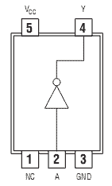
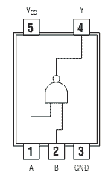
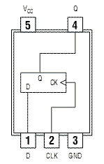
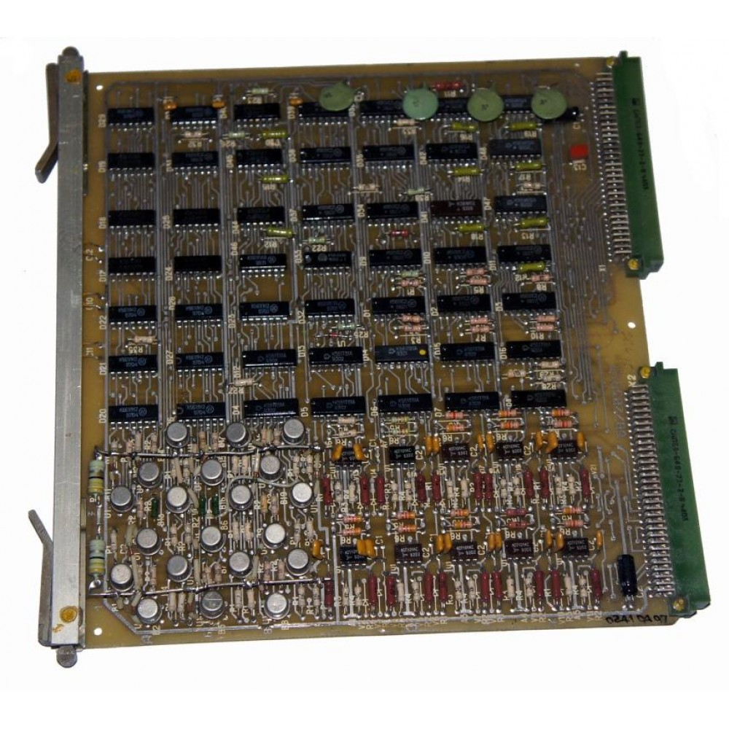
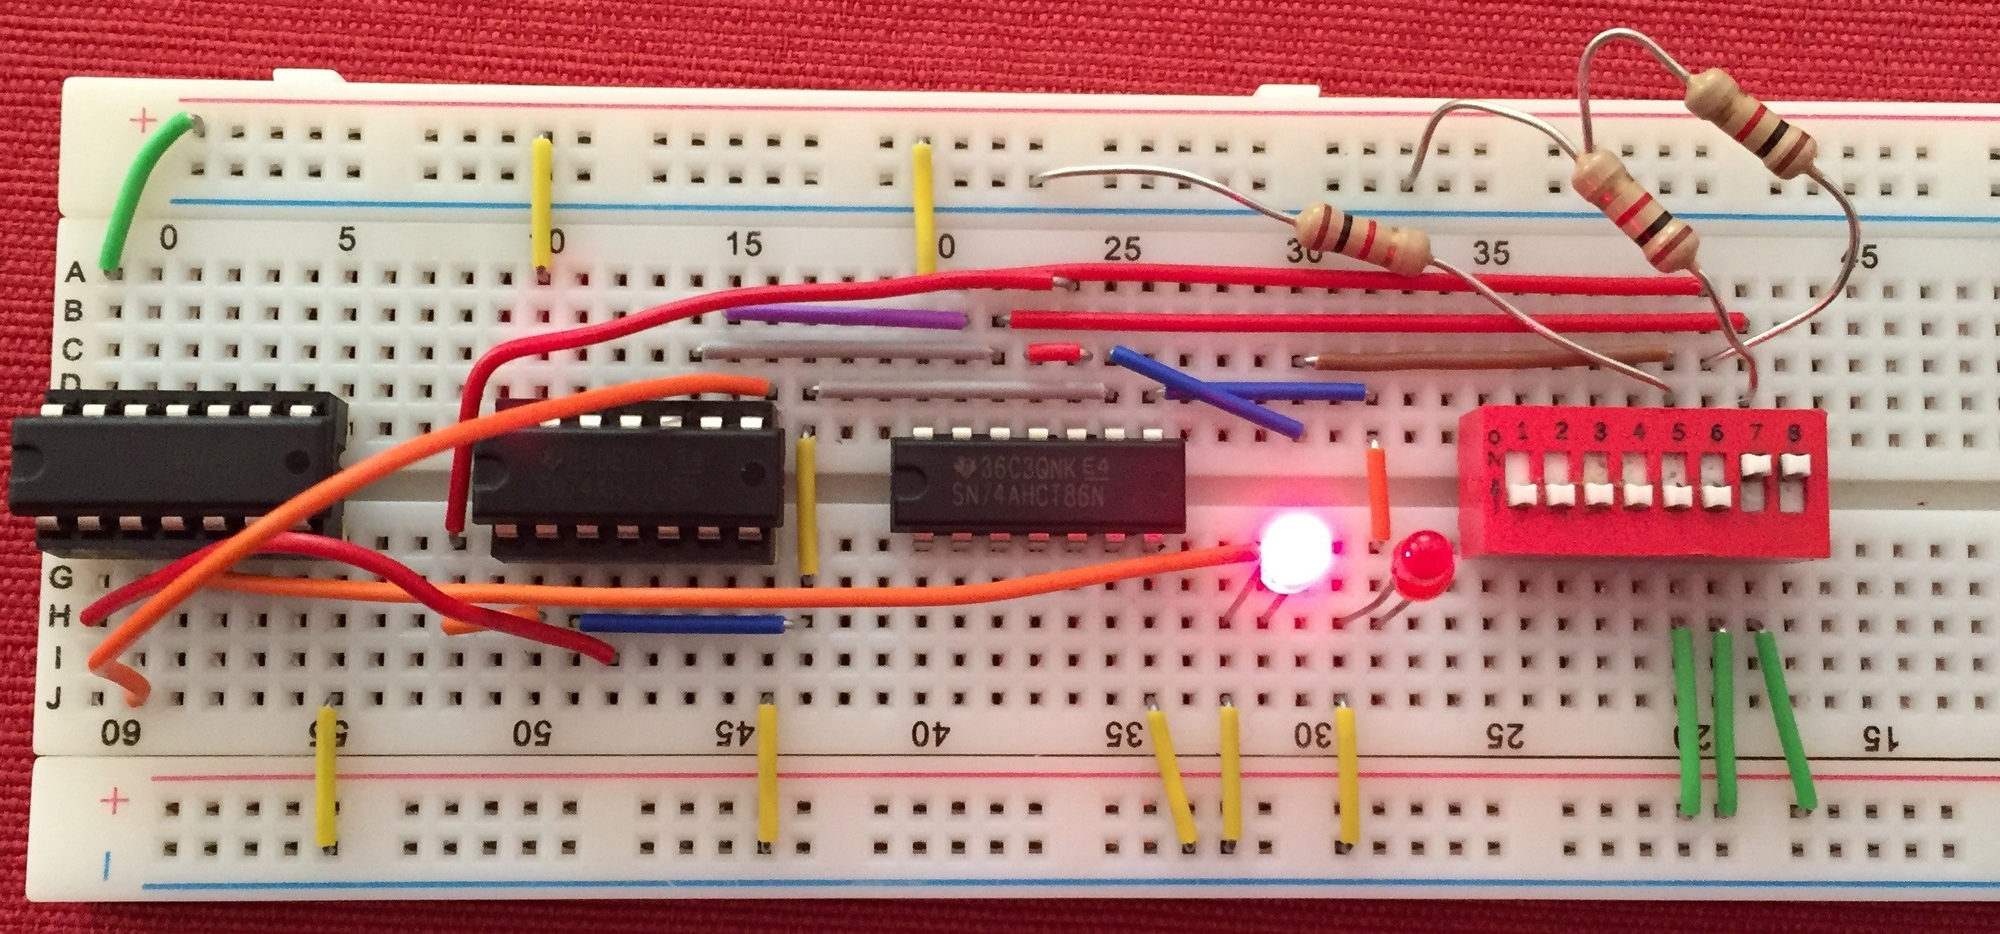
Микросхемы малой степени интеграции

Slide 4
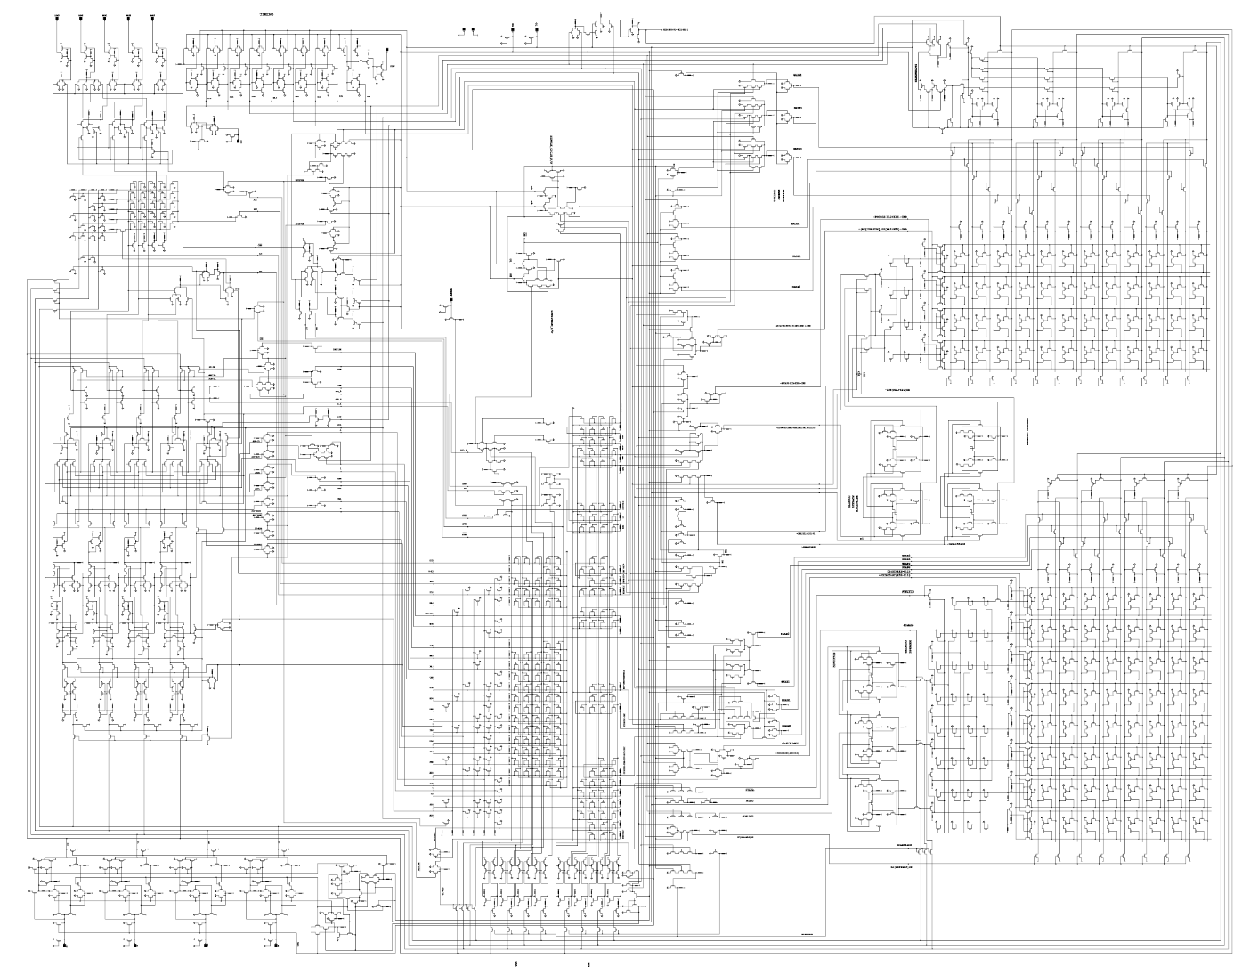
Схема intel 4004

Slide 5
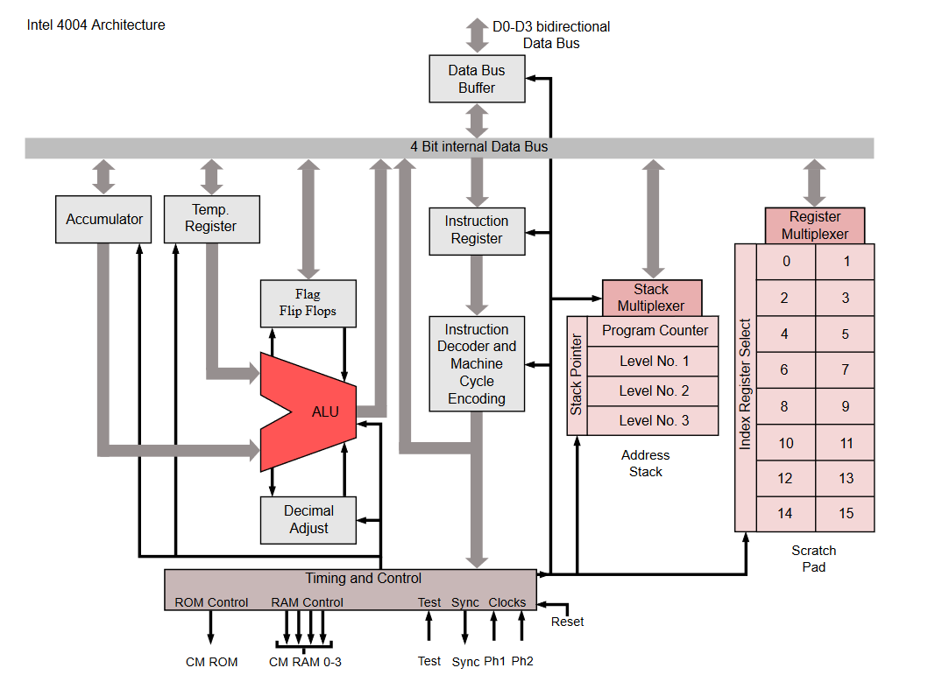
Схема intel 4004

Slide 6
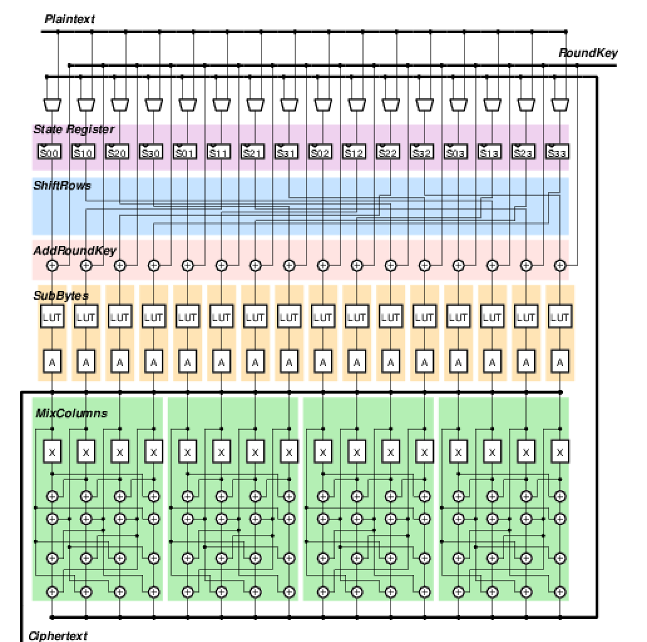
Схема блока аппаратного шифрования AES

Slide 7
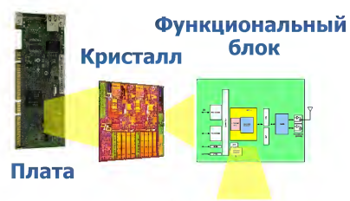
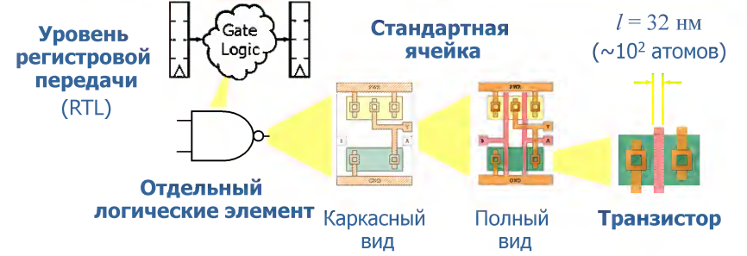
Управление сложностью в микроэлектронике

Slide 8
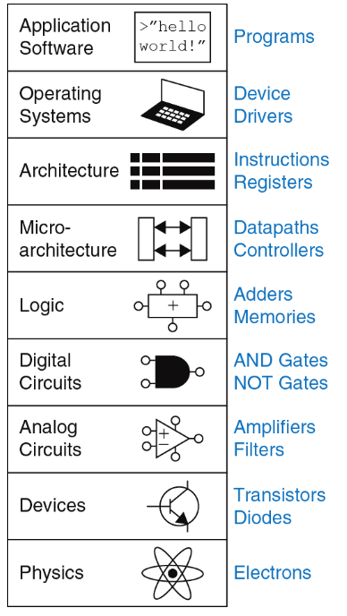
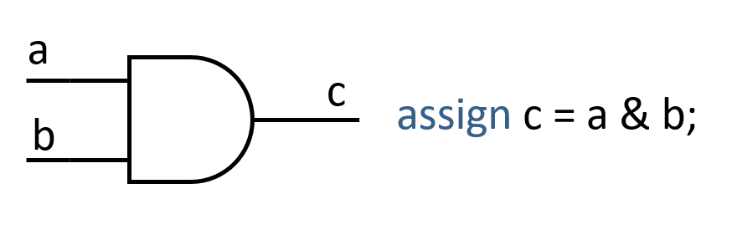
HDL
HDL – Hardware Description Language

Slide 9

HDL. Выбор

Slide 10
Verilog HDL. История
Verilog был разработан компанией Gateway Design Automation в 1984 году как фирменный язык для симуляции логических схем.
В 1989 году Gateway приобрела компания Cadence, и Verilog стал открытым стандартом в 1990 году под управлением сообщества Open Verilog International.
Язык стал стандартом IEEE в 1995 году.
В 2005 году язык был расширен для упорядочивания и лучшей поддержки моделирования и верификации систем.
Эти расширения были объединены в единый стандарт, который сейчас называется SystemVerilog(стандарт IEEE 1800-2009).

Slide 11
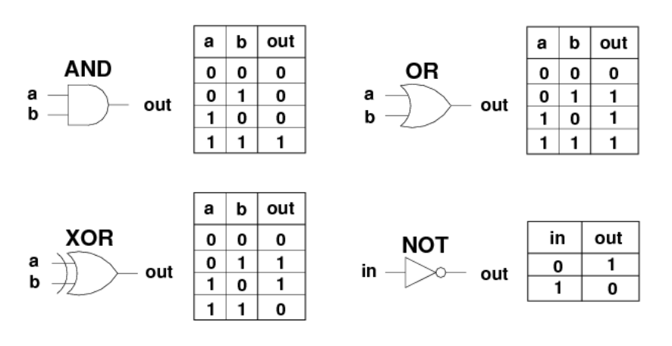
Комбинационная логика

Slide 12
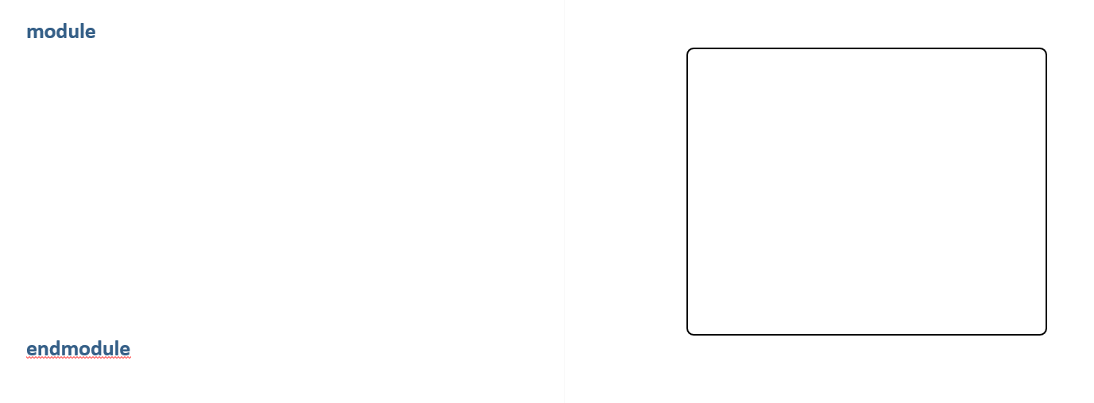
Verilog HDL

Slide 13
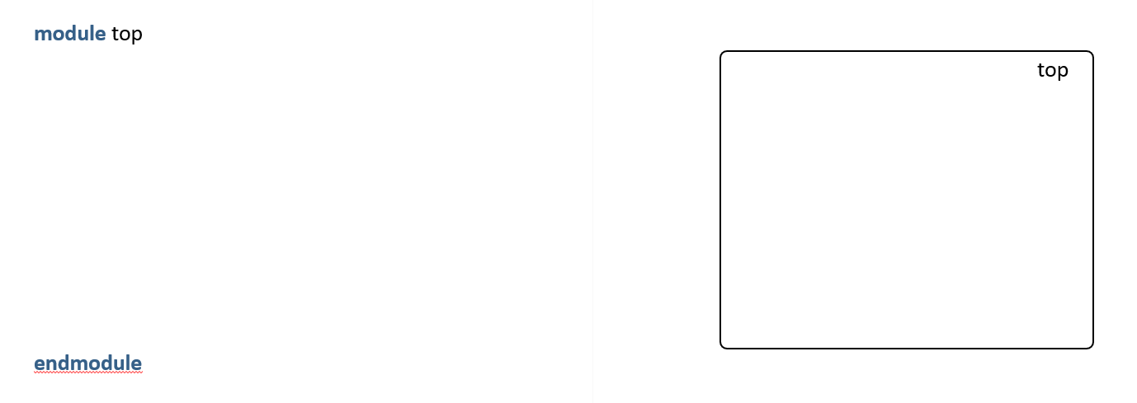
Verilog HDL

Slide 14
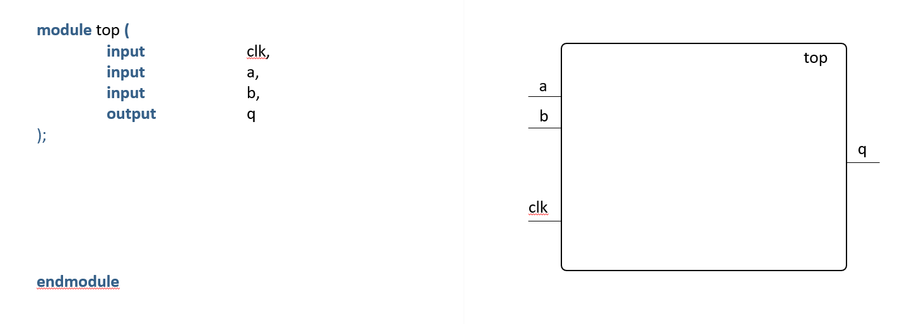
Verilog HDL

Slide 15
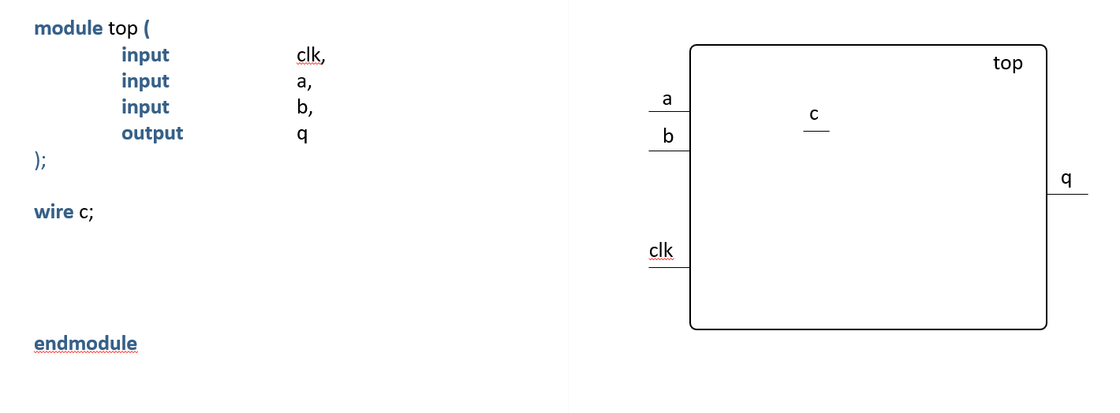
Verilog HDL

Slide 16
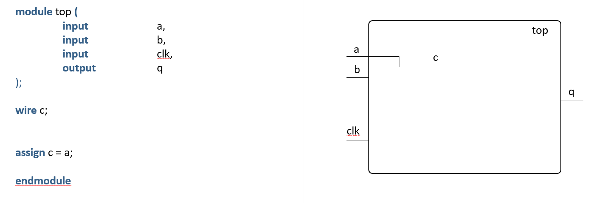
Verilog HDL

Slide 17
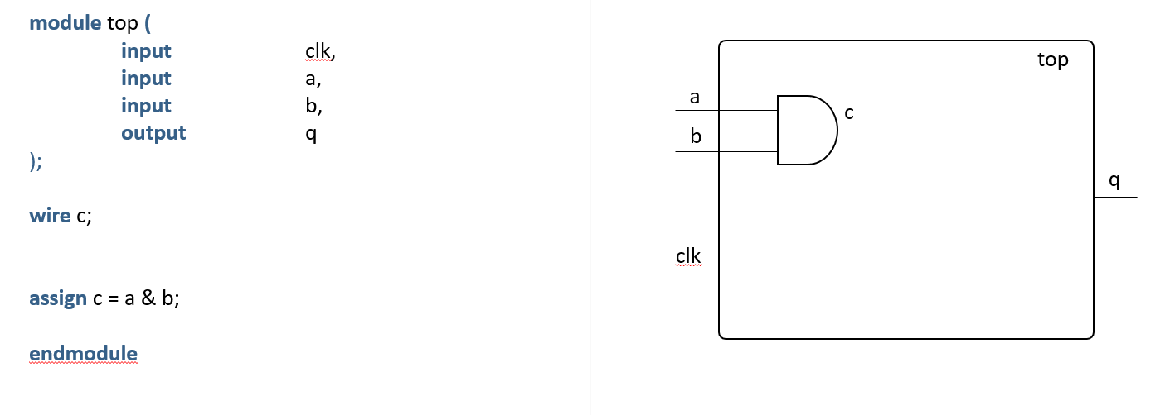
Verilog HDL

Slide 18
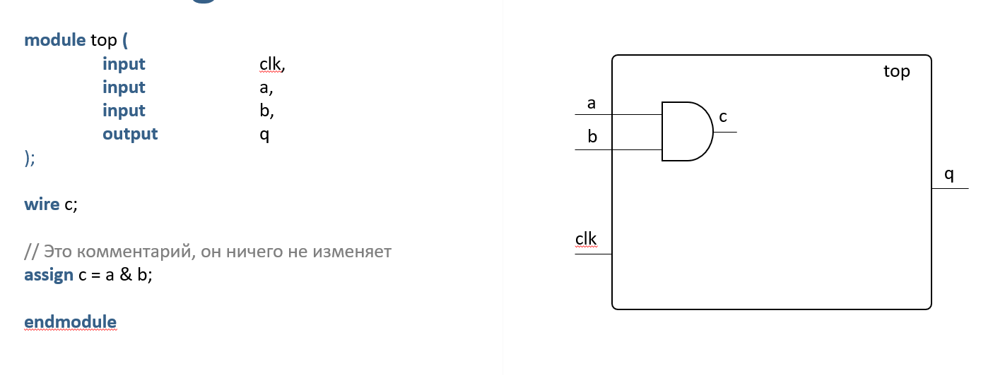
Verilog HDL

Slide 19
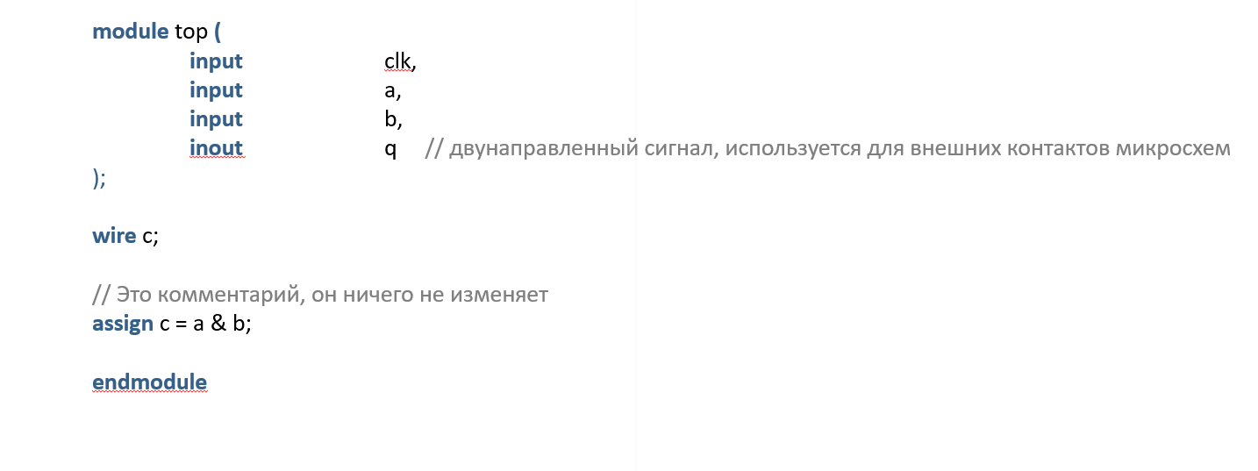
Verilog HDL

Slide 20
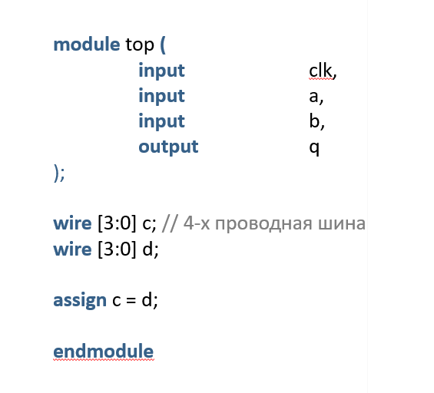
Verilog HDL

Slide 21
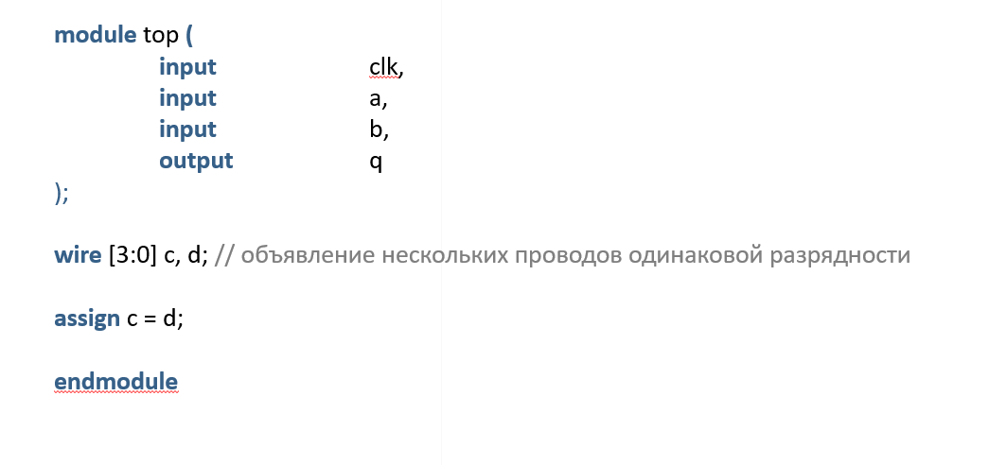
Verilog HDL

Slide 22
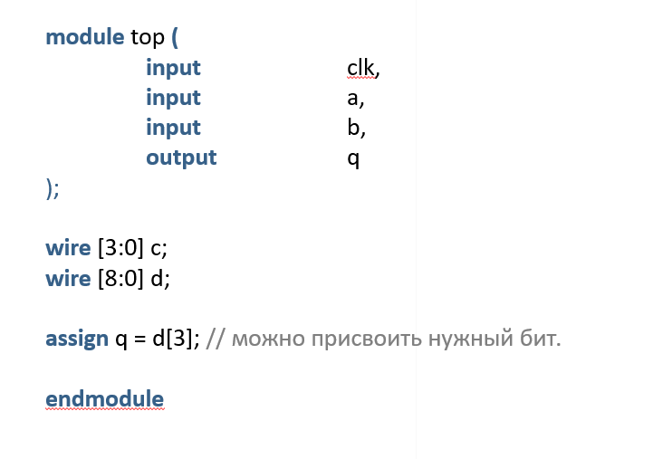
Verilog HDL

Slide 23
Verilog HDL

Slide 24
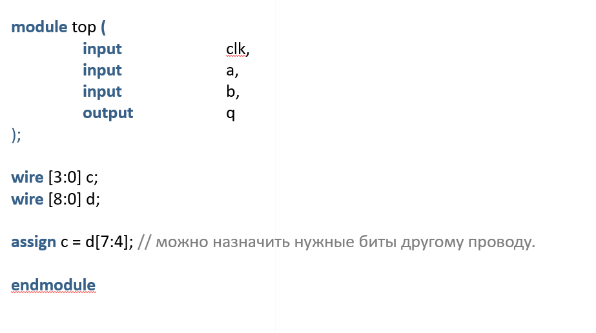
Verilog HDL

Slide 25
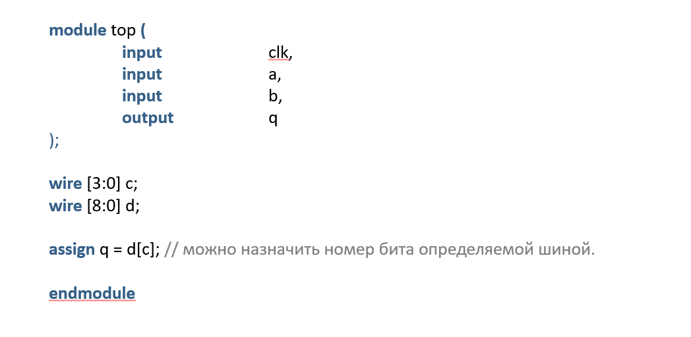
Verilog HDL

Slide 26
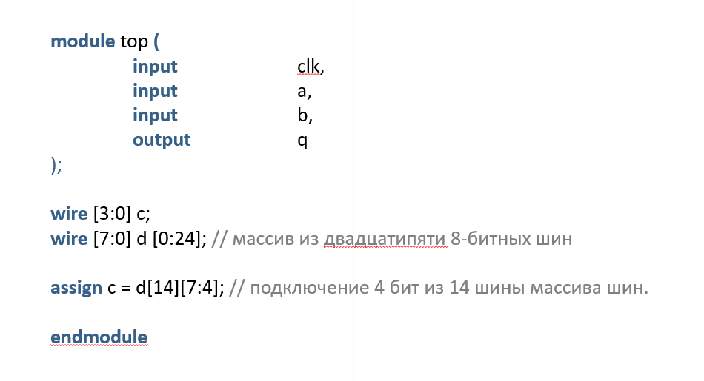
Verilog HDL

Slide 27
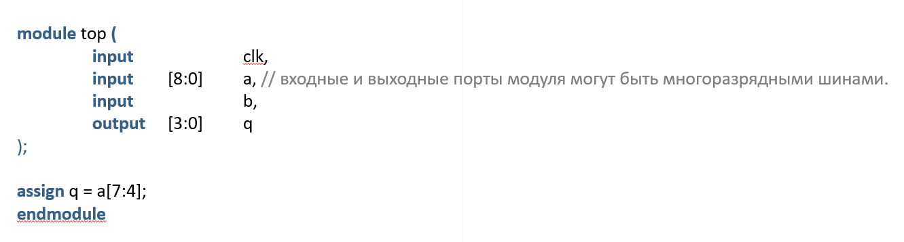
Verilog HDL

Slide 28
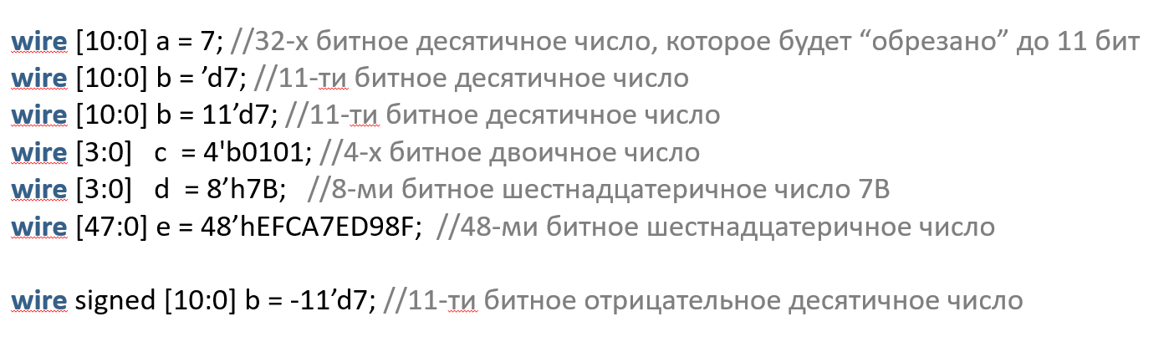
Формат описания чисел Verilog HDL

Slide 29
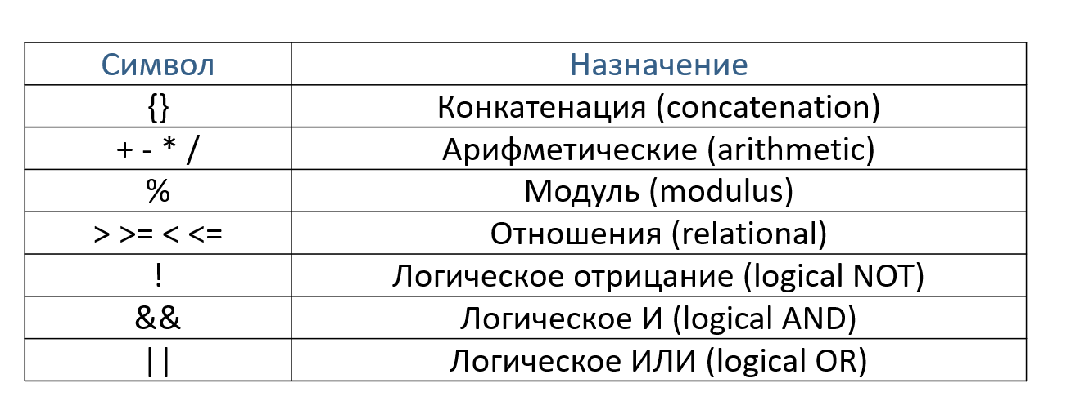
Основные операции Verilog HDL

Slide 30
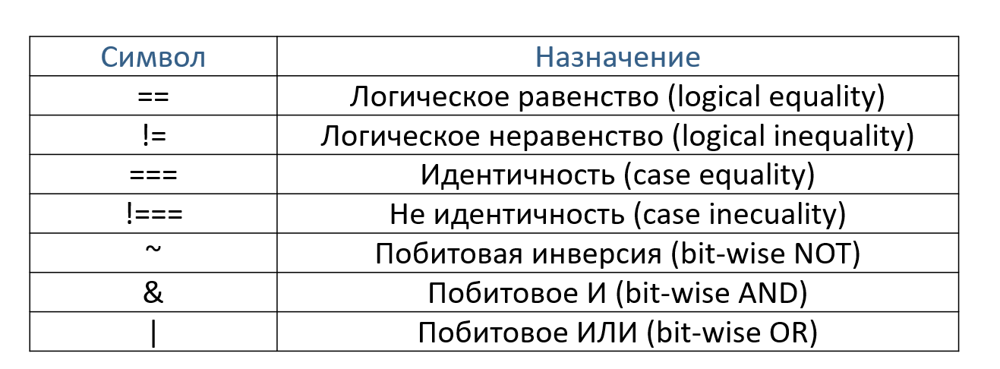
Основные операции Verilog HDL

Slide 31
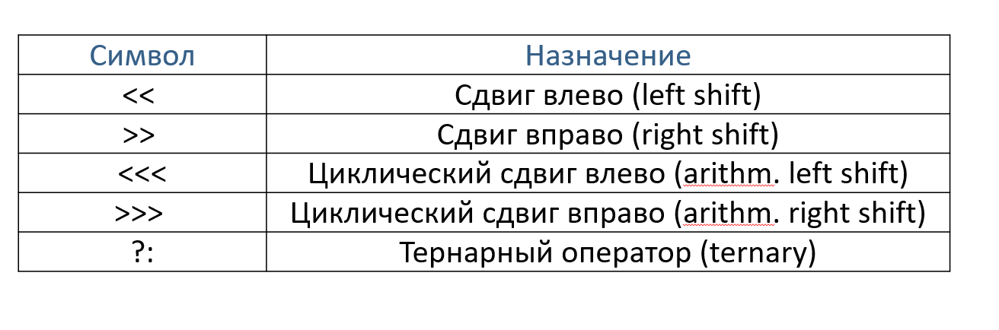
Основные операции Verilog HDL

Slide 32
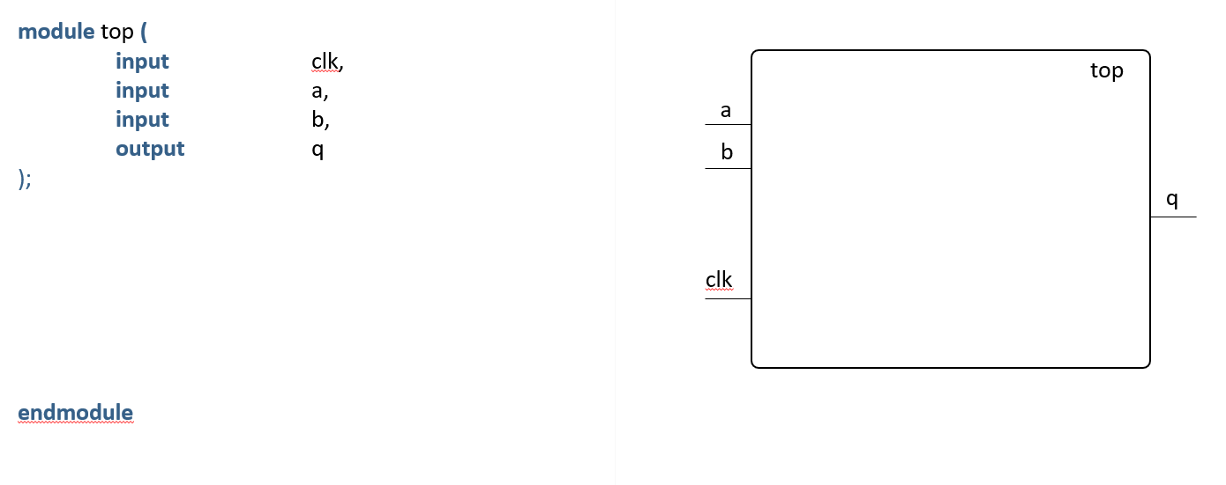
Манипуляции с битами Verilog HDL

Slide 33
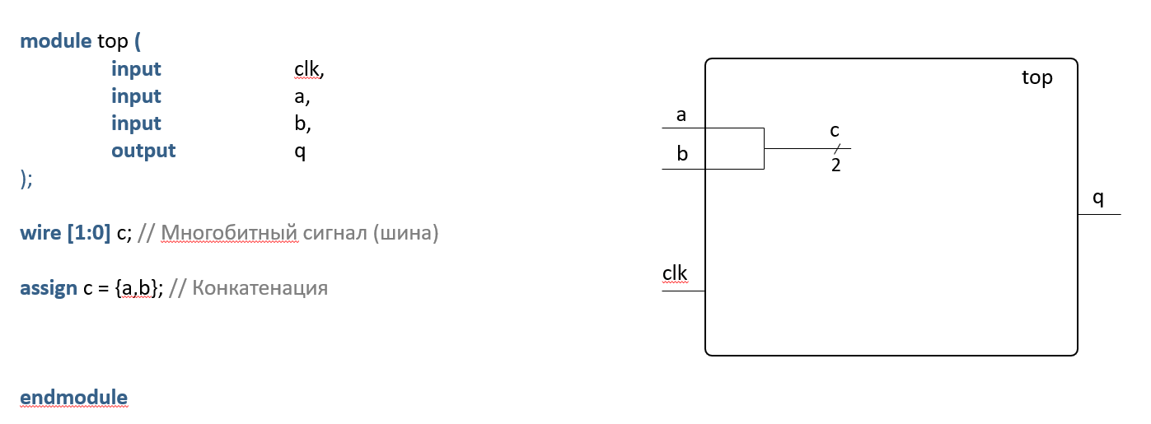
Манипуляции с битами Verilog HDL

Slide 34
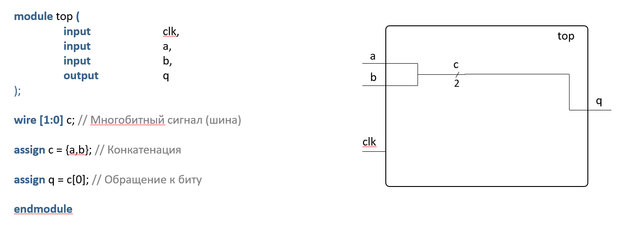
Манипуляции с битами Verilog HDL

Slide 35
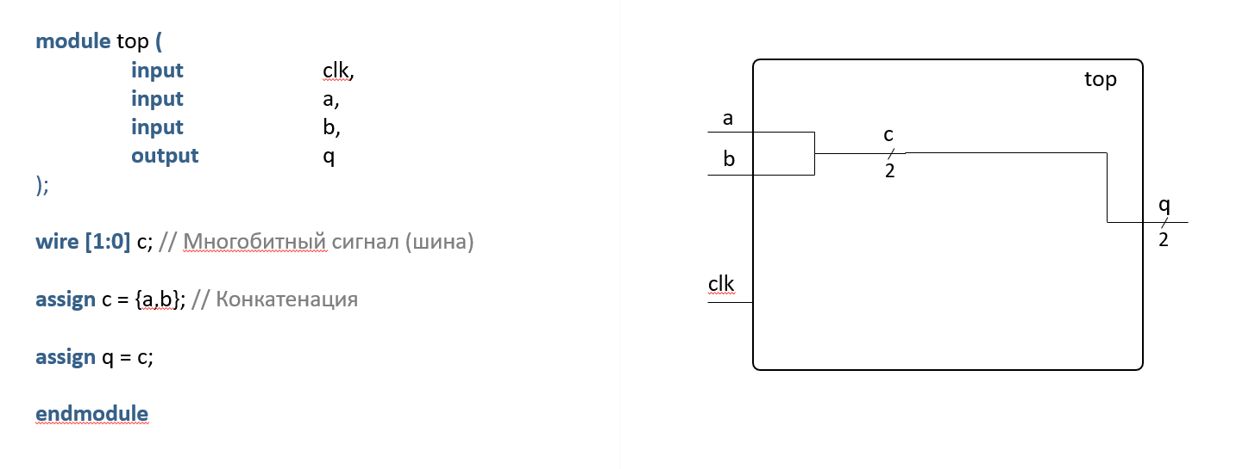
Манипуляции с битами Verilog HDL

Slide 36
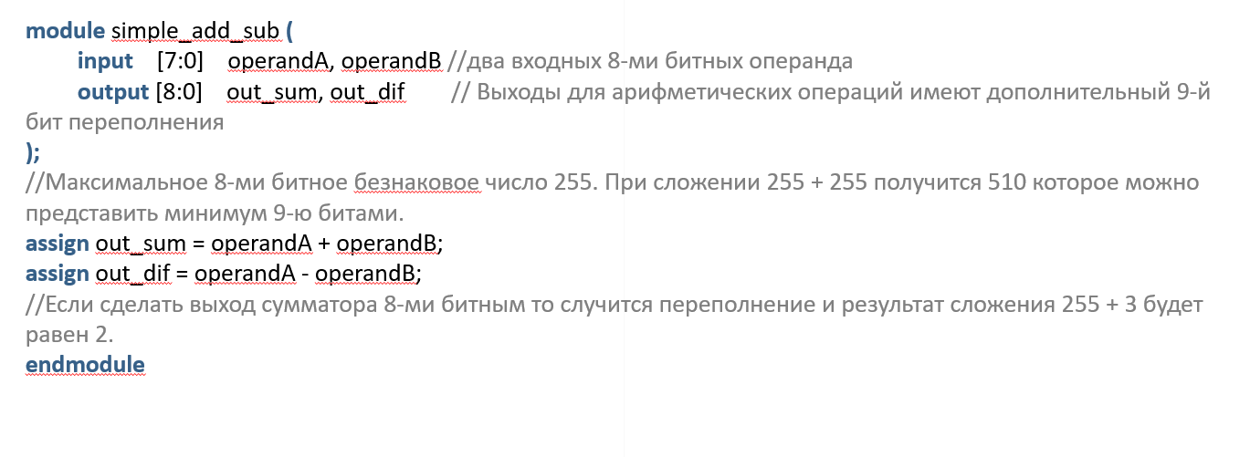
Verilog HDL. Сложение и вычитание

Slide 37
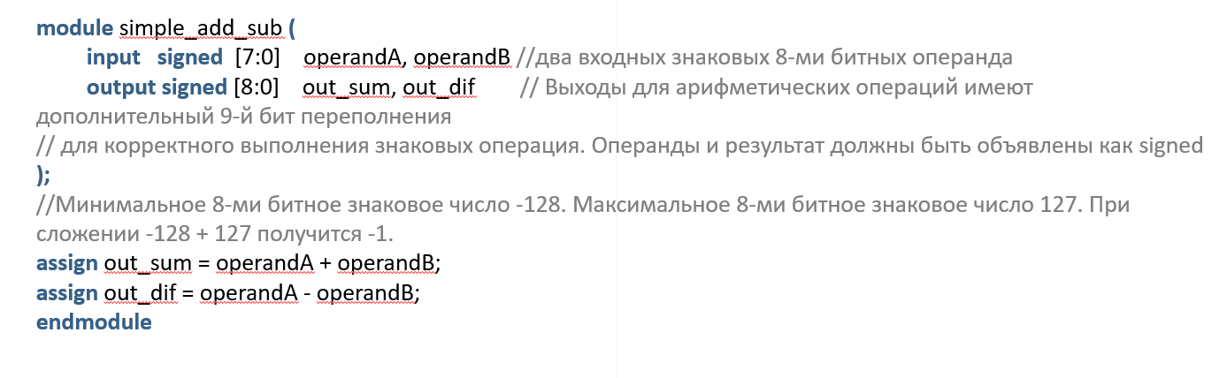
Verilog HDL. Операции над знаковыми данными

Slide 38
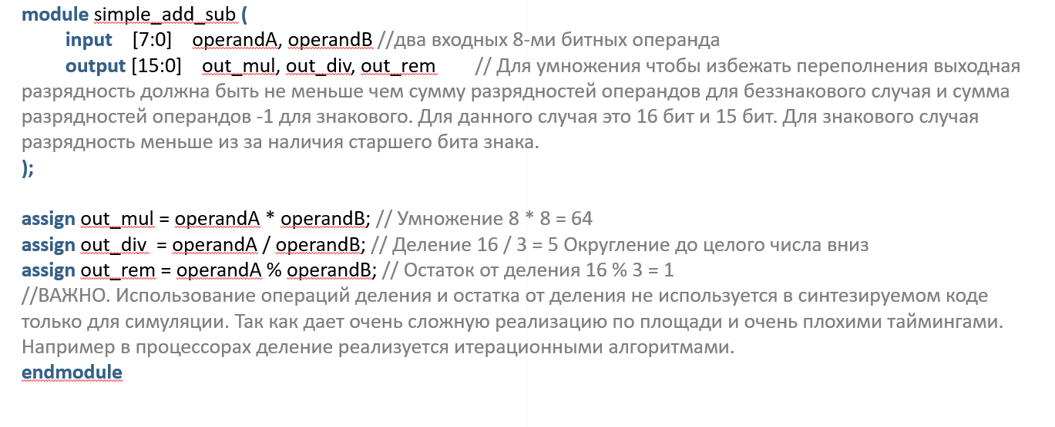
Verilog HDL. Умножение и деление

Slide 39
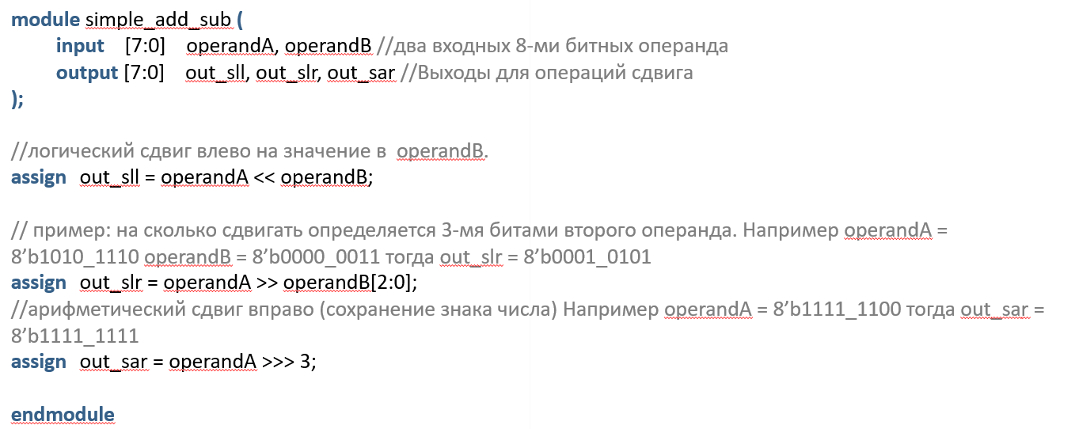
Verilog HDL. Логические и арифметические сдвиги

Slide 40
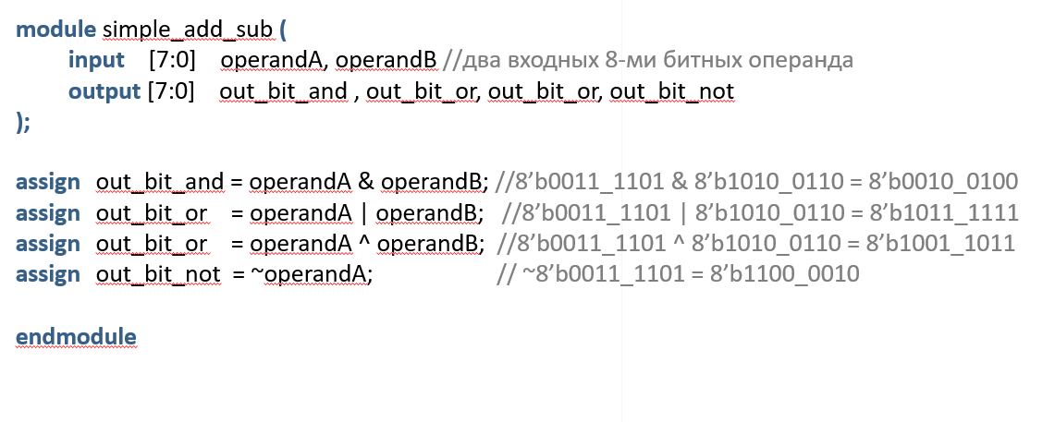
Verilog HDL. Битовые логические операции

Slide 41
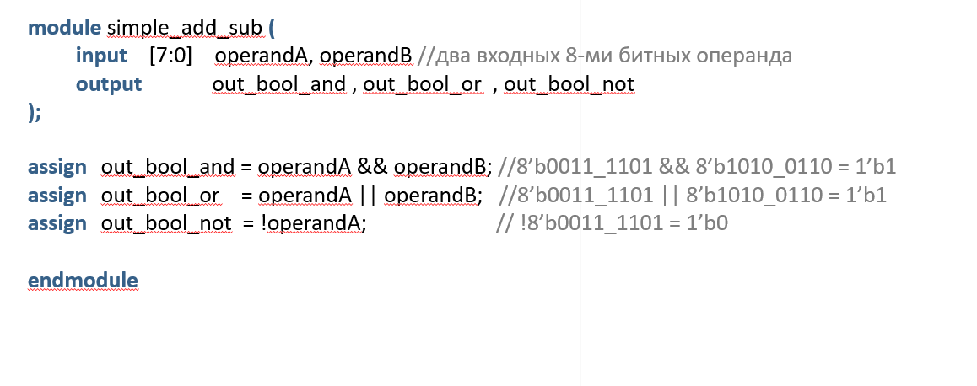
Verilog HDL. Булевые логические операции

Slide 42
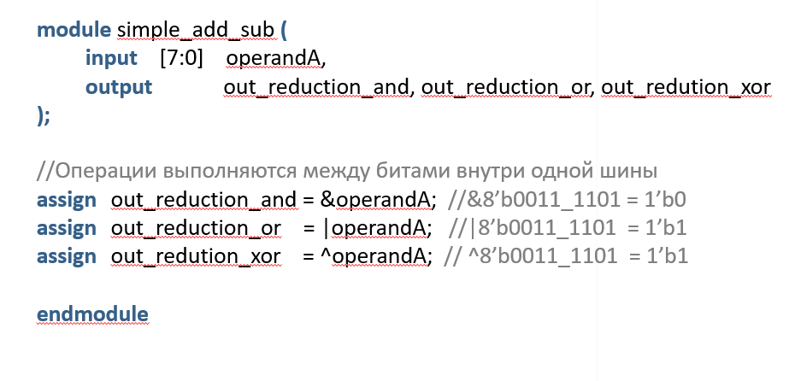
Verilog HDL. Операции свертки

Slide 43
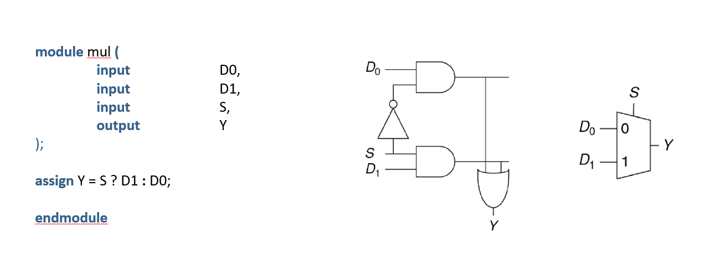
Verilog HDL. Мультиплексор

Slide 44
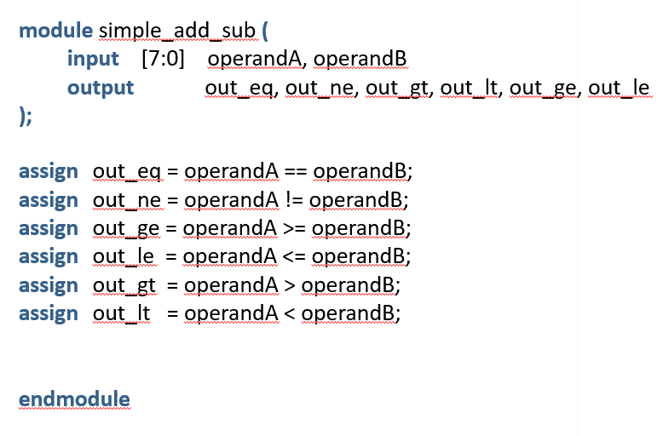
Verilog HDL. Операции сравнения

Slide 45
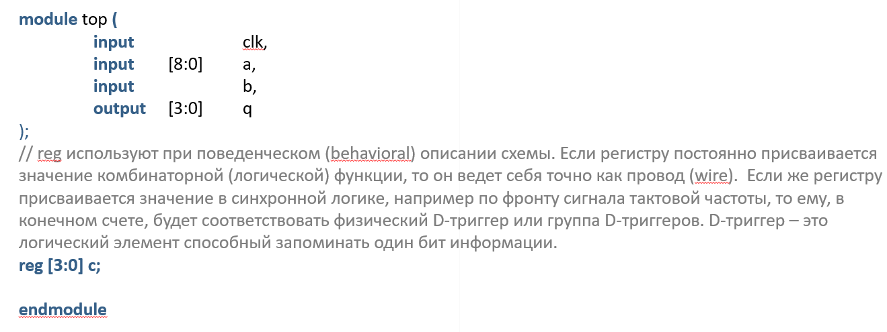
Verilog HDL. Тип reg

Slide 46
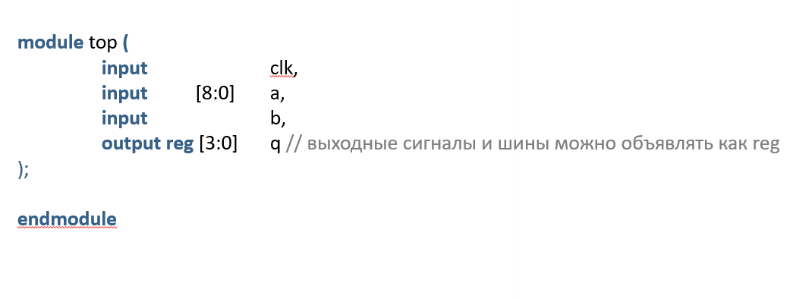
Verilog HDL. Тип reg

Slide 47
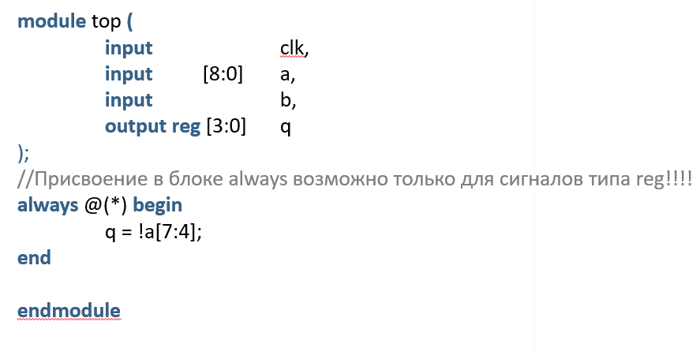
Verilog HDL. Блок always

Slide 48
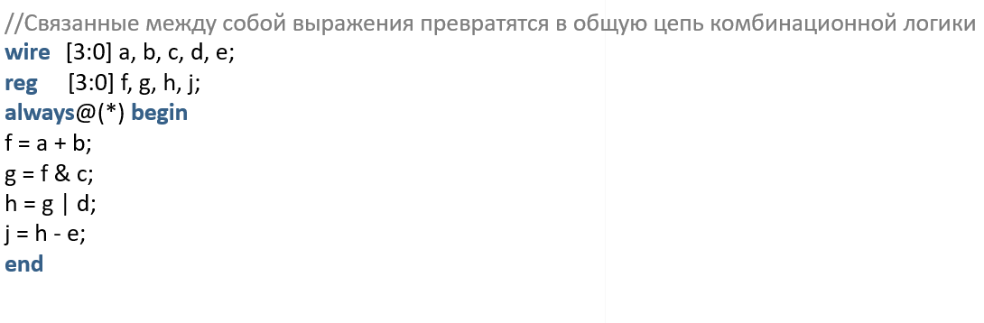
Verilog HDL. Блок always

Slide 49
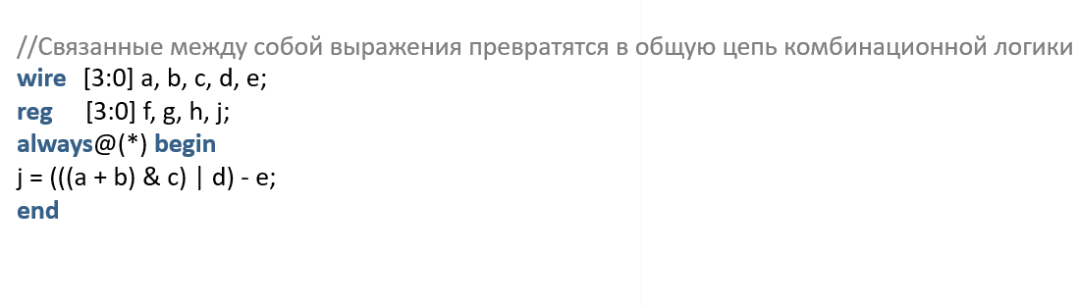
Verilog HDL. Блок always

Slide 50

Verilog HDL. If-else

Slide 51

Verilog HDL. Case

Slide 52

Verilog HDL. Иерархия модулей

Slide 53

Verilog HDL. Иерархия модулей

Slide 54


Верификация и симуляция

Slide 55
Симуляция. Инструменты для задания
Бесплатный симулятор Icarus Verilog, который хотя и не поддерживает весь SystemVerilog, но поддерживает Verilog 2005 с некоторыми элементами SystemVerilog, достаточных для решения наших задач.
GTKWave, программой для работы с временными диаграммами. Для первых десяти задач GTKWave нам не понадобится, но его стоит установить вместе с Icarus Verilog на будущее.

Slide 56
Icarus Verilog
Icarus Verilog – среда для поведенческого моделирования цифровых схем, описанных на языке Verilog;
Icarus Verilog – свободное (открытое) и кроссплатформенное ПО;
Icarus Verilog – инструмент командной строки (не имеет графического интерфейса пользователя).

Slide 57
Icarus Verilog. Установка
Под Linux Icarus Verilog и GTKWave ставится "sudo apt-get install verilog gtkwave".
Версия Icarus Verilog и GTKWave для Windows здесь.
Важно! При установке выставить флаг о добавлении Icarus в path Windows.
Если у вас под Windows что-то не работает, проверьте, какие директории стоят у вас в path.
Установка в консоли с помощью программы brew: brew install icarus-verilog.

Slide 58
Инструменты для задания. Запуск упражнений.
В зависимости от операционной системы запускаете скрипт:
run_all_using_iverilog_under_linux_or_macos_brew.sh
run_all_using_iverilog_under_windows.bat

Slide 59

Симулятор. GTKwave.

Slide 60
Среда тестирования
Среда тестирования (testbench) – это модуль на HDL, который используется для тестирования другого модуля, называемого тестируемое устройство (device under test, DUT). (Некоторые программы разработки называют тестируемый модуль unit under test, UUT.)
Среда тестирования содержит операторы для генерации значений, подаваемых на входы DUT и, в идеале, также и для проверки, что на выходе получаются правильные значения.
Наборы входных и желаемых выходных значений называются тестовыми векторами.

Slide 61

Пример testbench
Директива timescale устанавливает квант времени моделирования;
Шапка модуля testbench не содержит сигналов;
Тестируемый модуль подключается внутрь testbench;
Символ «#» позволяет задержать сигнал на некоторое количество времени, указанное в директиве timescale.

Slide 62
Пример testbench
Директива timescale устанавливает квант времени моделирования;
Шапка модуля testbench не содержит сигналов;
Тестируемый модуль подключается внутрь testbench;
Символ «#» позволяет задержать сигнал на некоторое количество времени, указанное в директиве timescale.

Slide 63
Пример testbench
Директива timescale устанавливает квант времени моделирования;
Шапка модуля testbench не содержит сигналов;
Тестируемый модуль подключается внутрь testbench;
Символ «#» позволяет задержать сигнал на некоторое количество времени, указанное в директиве timescale.

Slide 64
Пример testbench
Директива timescale устанавливает квант времени моделирования;
Шапка модуля testbench не содержит сигналов;
Тестируемый модуль подключается внутрь testbench;
Символ «#» позволяет задержать сигнал на некоторое количество времени, указанное в директиве timescale.

Slide 65
Пример testbench
Директива timescale устанавливает квант времени моделирования;
Шапка модуля testbench не содержит сигналов;
Тестируемый модуль подключается внутрь testbench;
Символ «#» позволяет задержать сигнал на некоторое количество времени, указанное в директиве timescale.

Slide 66

Пример testbench
С помощью блока «initial» и «#» можно задавать сигналам типа reg меняющиеся во времени значения;
Конструкция «$finish;» указывает симулятору на то, что пора завершить моделирование.

Slide 67


Пример testbench
Для вывода результатов моделирования «наружу» предлагается 2 способа:
Конструкция «$monitor();» позволяет выводить в текстовую консоль сообщение при изменении указанных в ней сигналов;
Конструкции «$dumpfile();» и «$dumpvars();» позволяют записывать лог моделирования в файл .vcd.

Slide 68

Запуск Работа с файлами .vcd
Для просмотра файлов .vcd существует открытая утилита GTKWave

Slide 69

Упражнения. Testbench

Slide 70

Упражнения. Скрипт

Slide 71


Упражнения. Лог

Slide 72
Упражнения
Нужно выполнить 17 упражнений из директории day_1
Все упражнения проверяются автоматически. Смотрите лог симуляции.
В зависимости от операционной системы запускаете скрипт:
run_all_using_iverilog_under_linux_or_macos_brew.sh
run_all_using_iverilog_under_windows.bat

